Slide 1
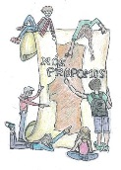
Projeto Nós propomos! Cidadania, Sustentabilidade e Inovação na Educação Geográfica
2014/15
Agrupamento de Escolas Baixa Chiado
Escola Básica e Secundária Passos Manuel
Rua de São Bento
Problemas de estacionamento, o mau estado das ruas, as obras inacabadas

Slide 2
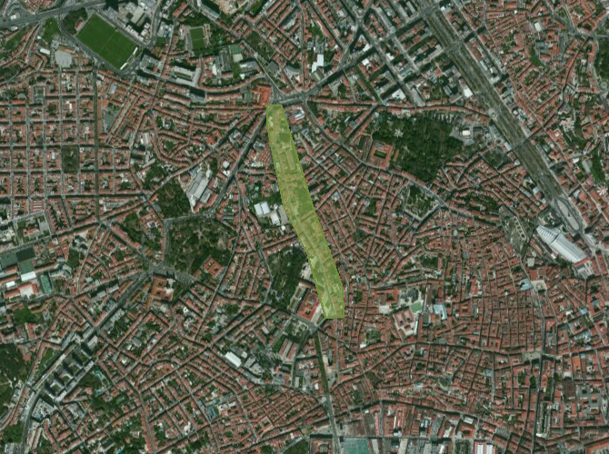
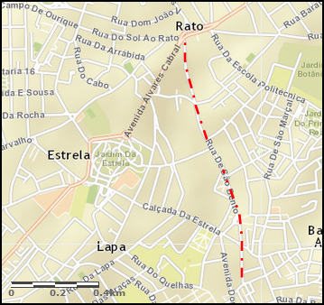
Localização da área em estudo

Slide 3
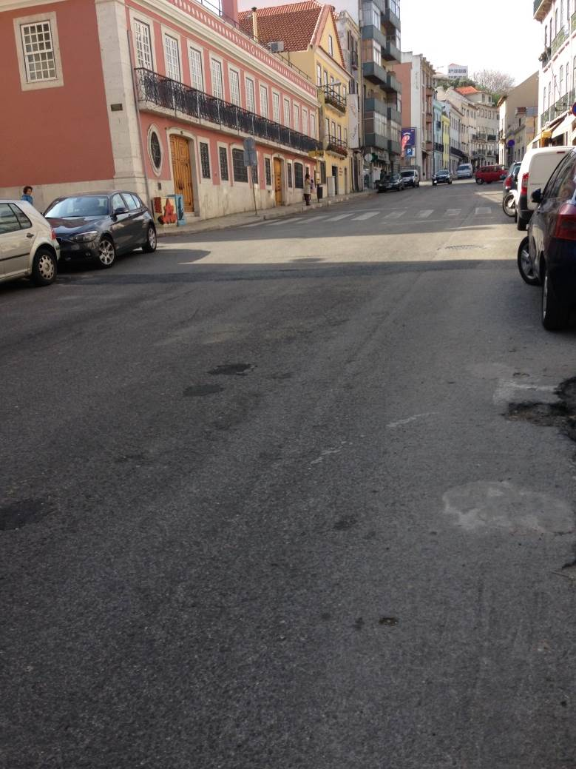
Área em Estudo

Slide 4
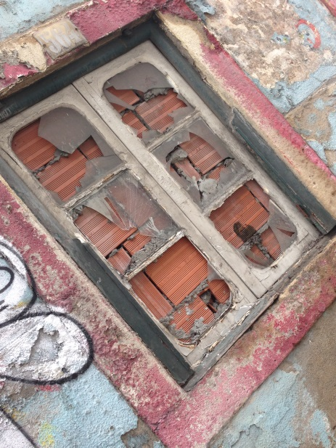
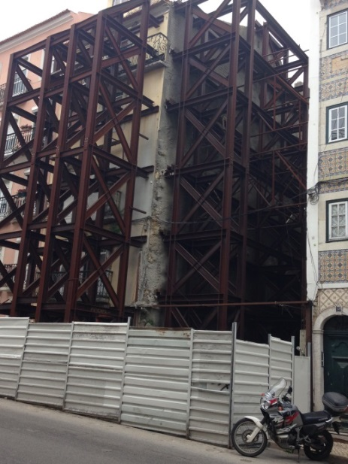
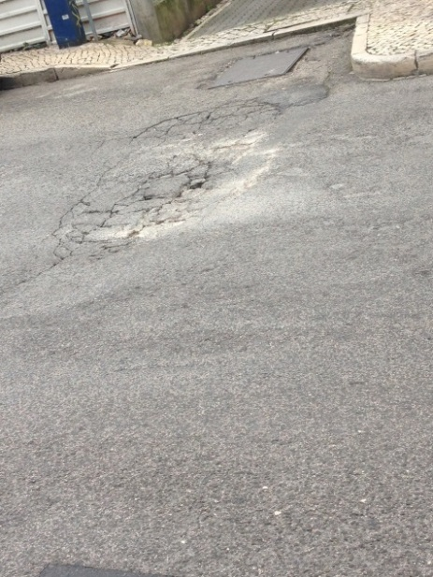
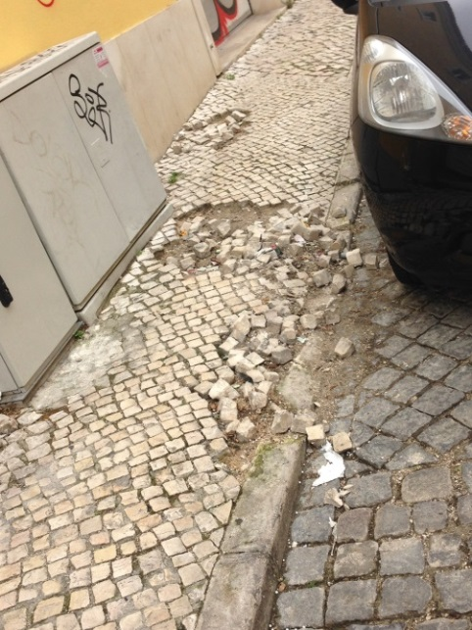
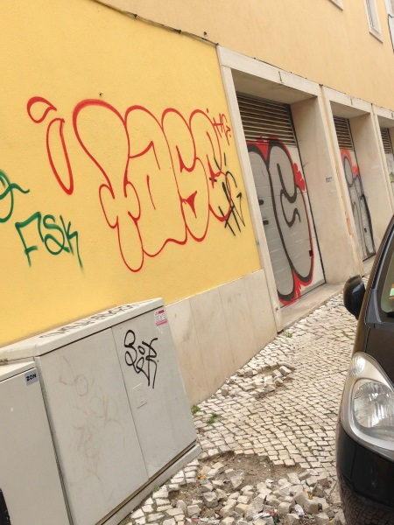
Problemas observados:

Slide 5
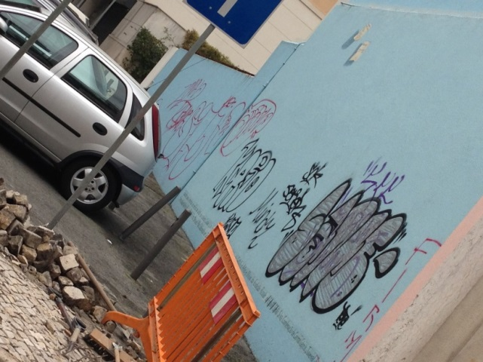
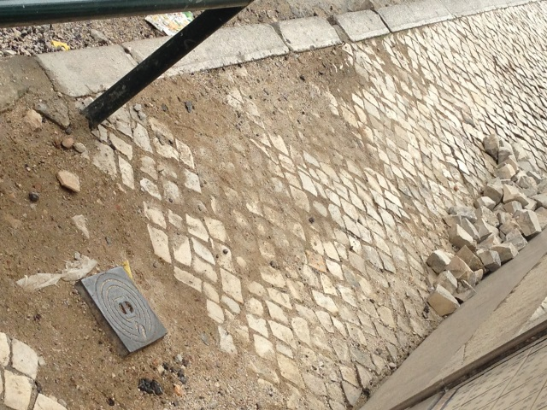
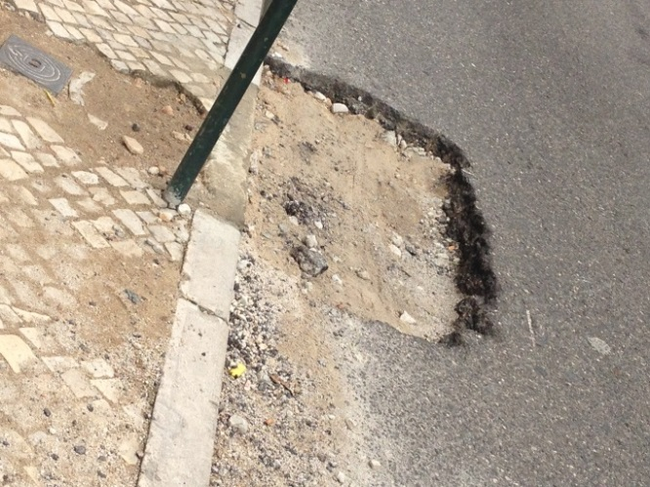
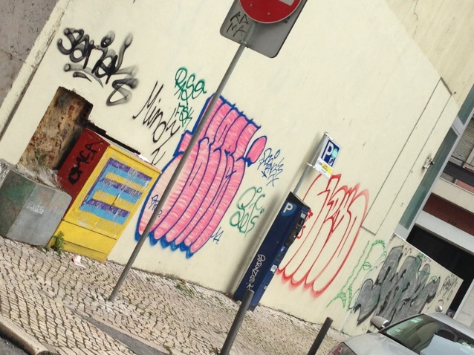
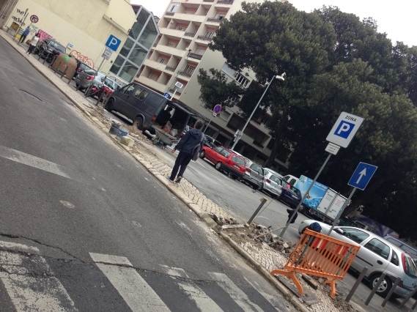
Problemas observados:

Slide 6
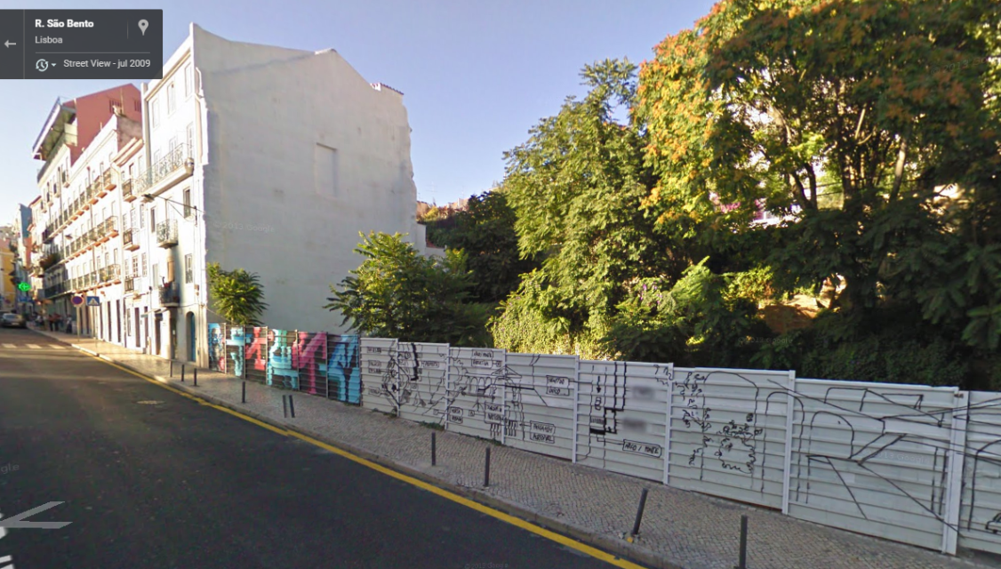
Antes e agora:
2009 (Google Maps)
2015

Slide 7
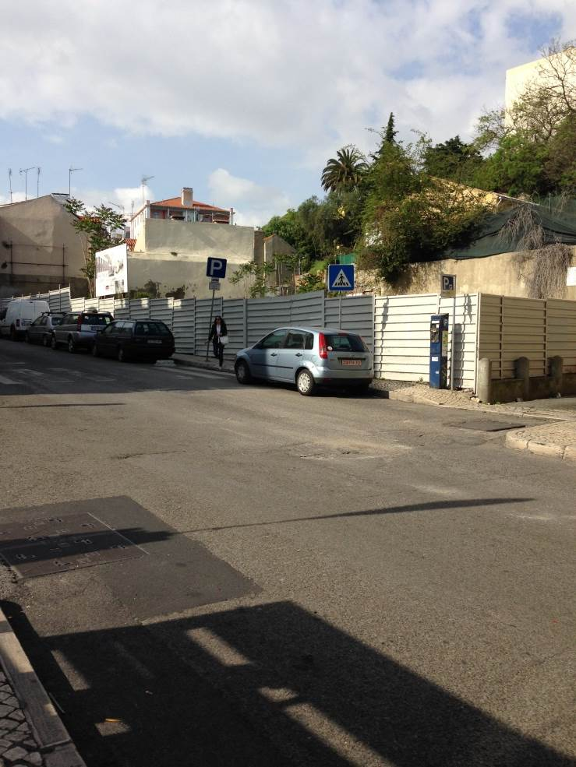
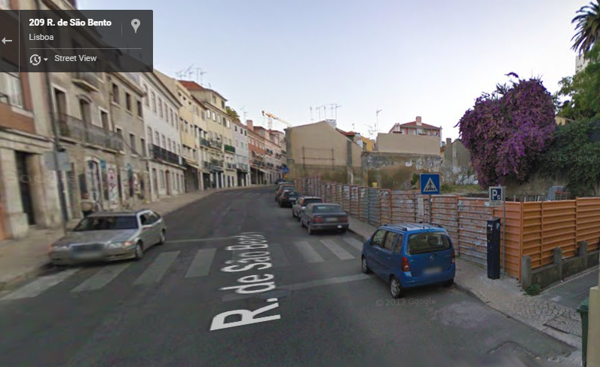
Antes e agora:
2009 (Google Maps)
2015

Slide 8
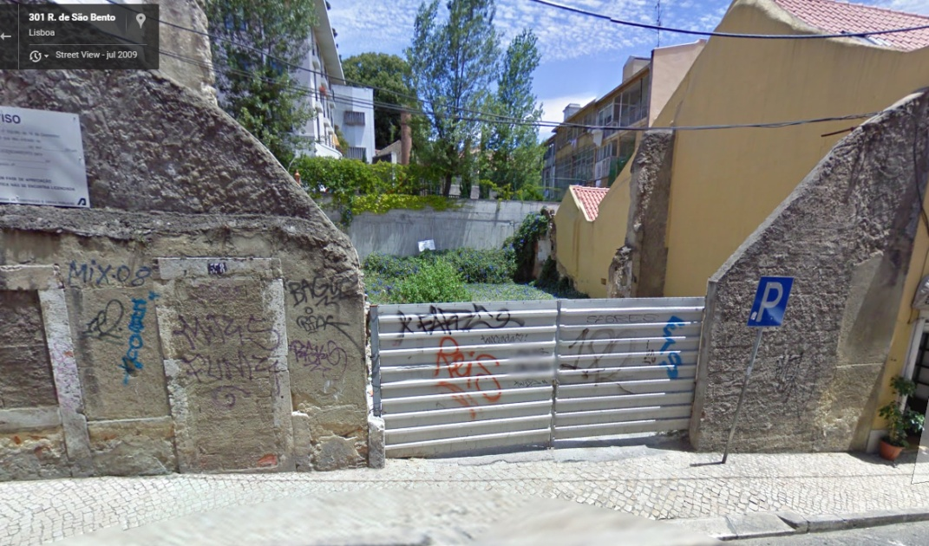
Antes e agora:
2009 (Google Maps)
2015

Slide 9
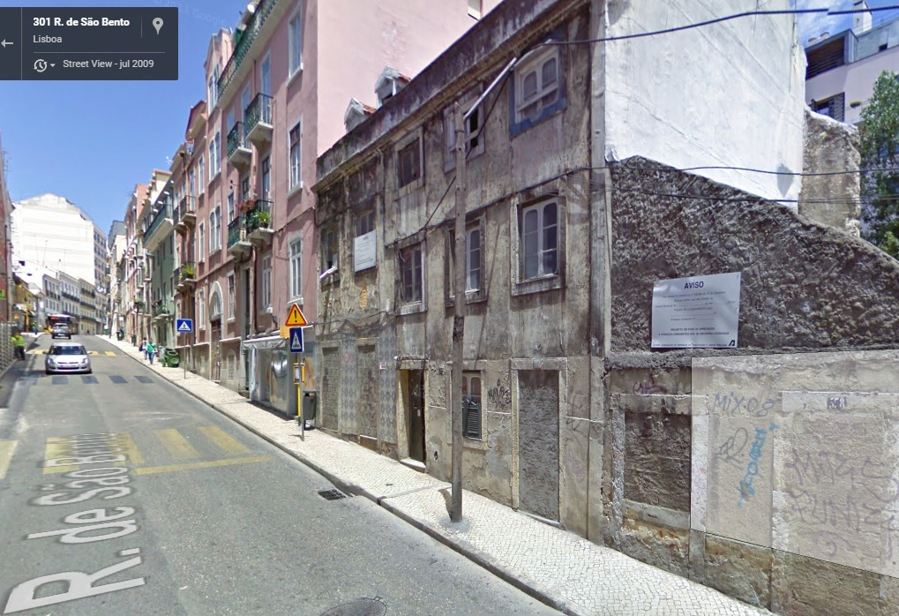
Antes e agora:
2009 (Google Maps)
2015

Slide 10
Questionários

Slide 12
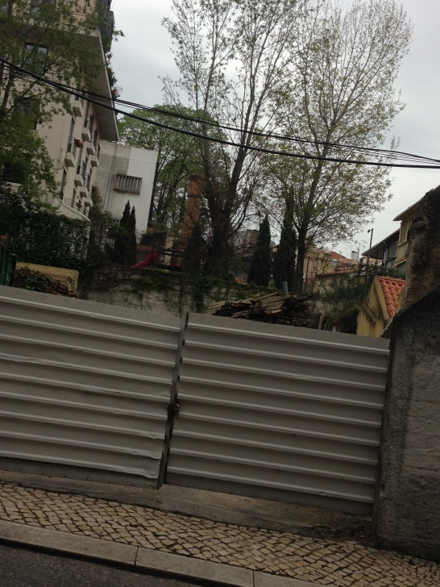
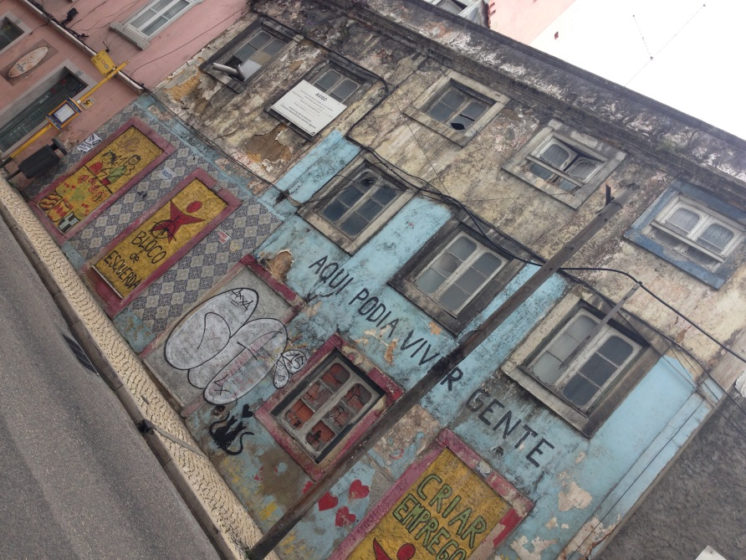
A nossa proposta de intervenção local
Este espaço, que se encontra abandonado, pode ser requalificado – construir um lar de idosos ou um centro de ação social de modo a apoiar os sem-abrigo ou pessoas com dificuldades financeiras.

Slide 13
FIM

Slide 14
Bibliografia/fontes
http://goo.gl/PjJn66
http://www.cm-lisboa.pt/
http://lxi.cm-lisboa.pt/
http://goo.gl/nomF01
https://www.arcgis.com/features/
Paint
Google Maps

